Slide 1
AANDACHT VOOR ONDERNEMERSCHAP IN DE ONDERBOUW VOOR HAVO/VWO

Slide 2
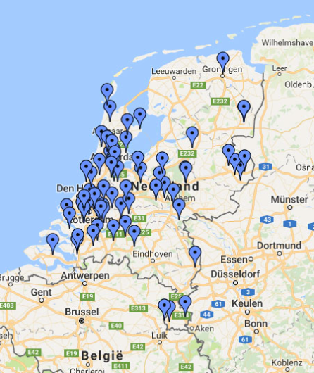
Programma
Welkom!
‘t Erasmus Almelo: Ondernemend burgerschap
Bonhoeffer College Enschede: Business School
Ruimte voor vragen, discussie en delen

Slide 3
Ondernemend Burgerschap (OBS)
Patrick Vaanhold
Martijn de Vries

Slide 4
Wat is Ondernemend Burgerschap?
Ondernemend burgerschap is een vak waarbij de disciplines van de vakken economie, aardrijkskunde, Nederlands, geschiedenis, beeldende vorming, maatschappijleer en burgerschap met elkaar gecombineerd worden.
Leerlingen volgen dit vak een blokuur van 90 minuten per week.
De lessen vinden plaats op de kanaalschool in lokaal 54, zodat de leerlingen daar gebruik kunnen maken van de bijbehorende werkkamers.
Het onderwijs binnen Ondernemend Burgerschap kenmerkt zich door ‘leren door te doen’.

Slide 5
Hoe is Ondernemend Burgerschap ontstaan?
We hebben een Kunststroom en een Technasium, we hebben geen stroom voor leerlingen die later bijvoorbeeld een eigen bedrijf willen beginnen.
Daarnaast ontwikkelen de leerlingen die de Kunststroom of het Technasium volgen allerlei waardevolle vaardigheden zoals samenwerken, projectmatig werken, presenteren en vakoverstijgend werken.
Wij zouden ook graag zien dat onze reguliere leerlingen aan deze vaardigheden kunnen werken.

Slide 6
Voor wie is Ondernemend Burgerschap?
Leerlingen die kiezen voor de reguliere stroom op het Erasmus krijgen als vak Ondernemend Burgerschap.
In tegenstelling tot de Kunststroom en het Technasium is Ondernemend burgerschap dus geen stroom, maar een vak binnen de reguliere stroming.
Ondernemend Burgerschap wordt aangeboden op mavo, havo en vwo in klas 1, 2 en 3.
In klas 3 sluiten de leerlingen ondernemend burgerschap af met het behalen van het junior VECON-certificaat.

Slide 7
Wat zijn doelen van Ondernemend Burgerschap
Leerlingen leren samenwerken
Leerlingen ontwikkelingen presentatievaardigheden
Leerlingen ontwikkelen ICT-vaardigeden
Leerlingen leren zelfstandig te werken aan vakoverstijgende projecten
Leerlingen leren na te denken over maatschappelijke problemen (burgerschapsvorming)
Leerlingen leren een ondernemende houding aan te nemen
Leerlingen werken aan hun eigen persoonlijke ontwikkeling

Slide 8
Projecten Klas 1
ICT-vaardigheden
High Tea organiseren bejaardentehuis
Afval scheiden
Verschillende culturen
Wie ben ik?

Slide 9
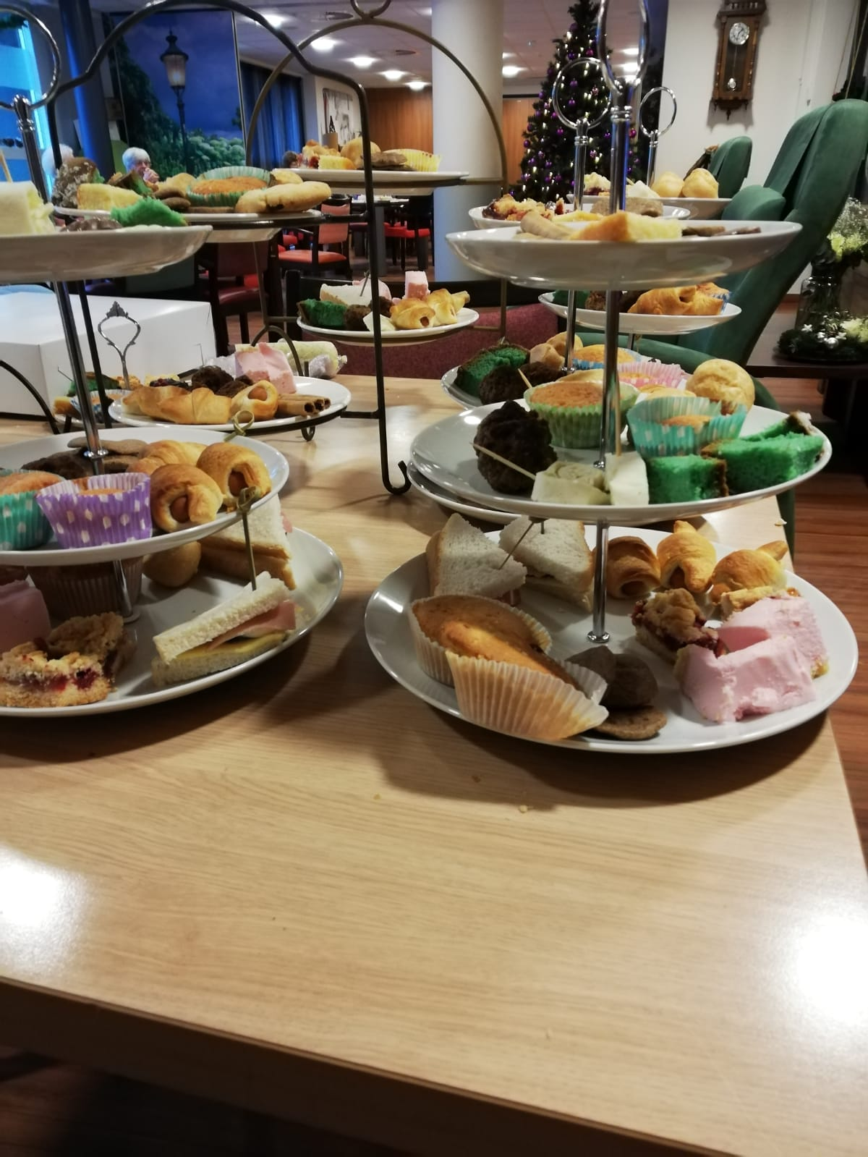
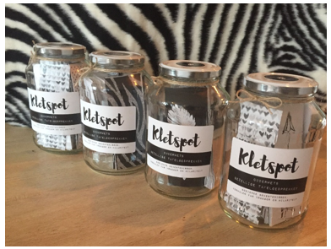
High Tea

Slide 10
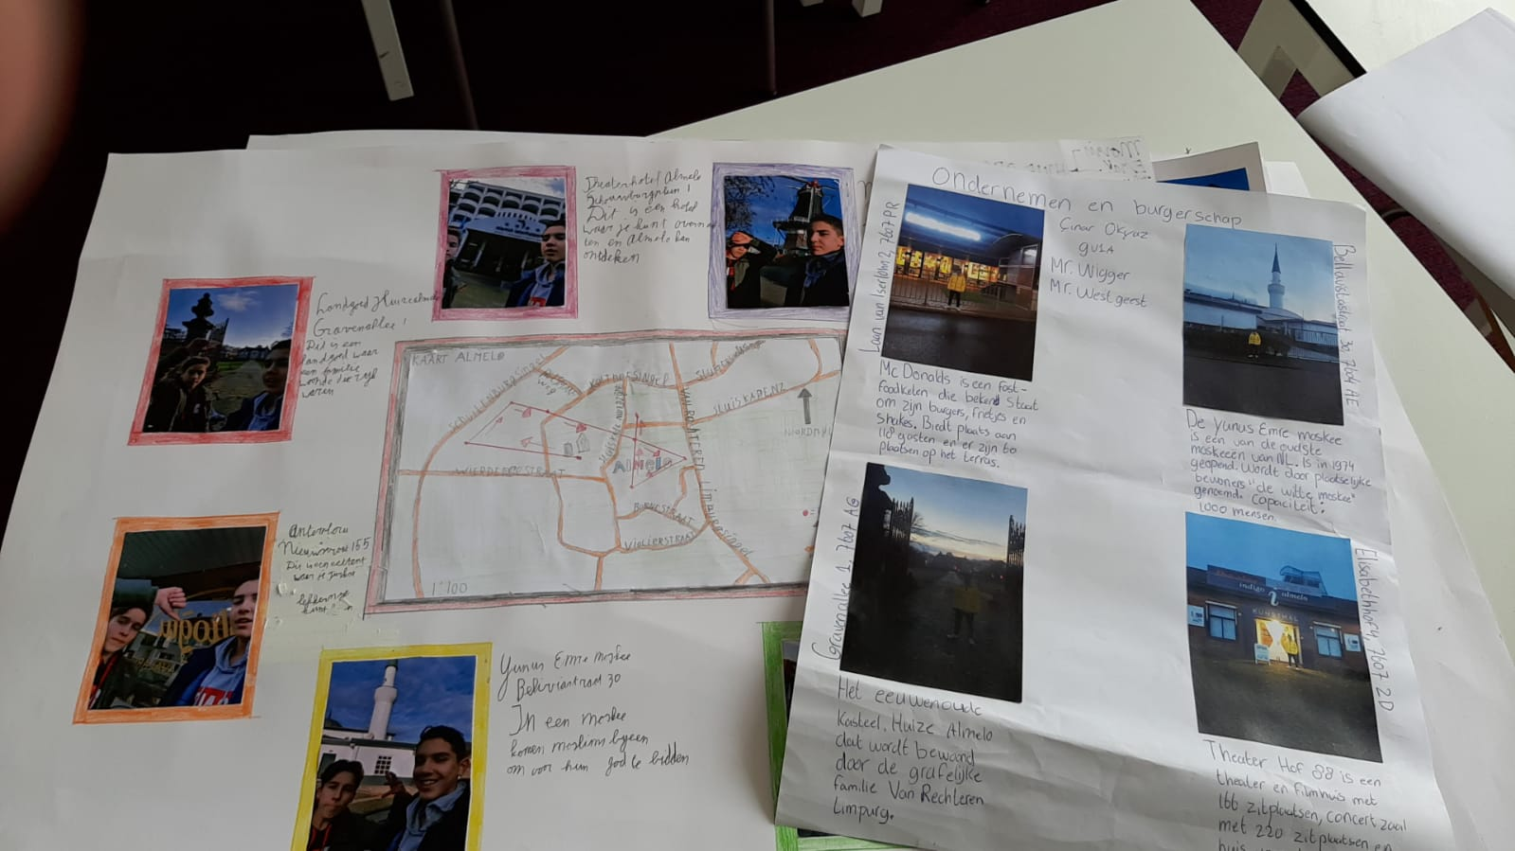
Culturen

Slide 11
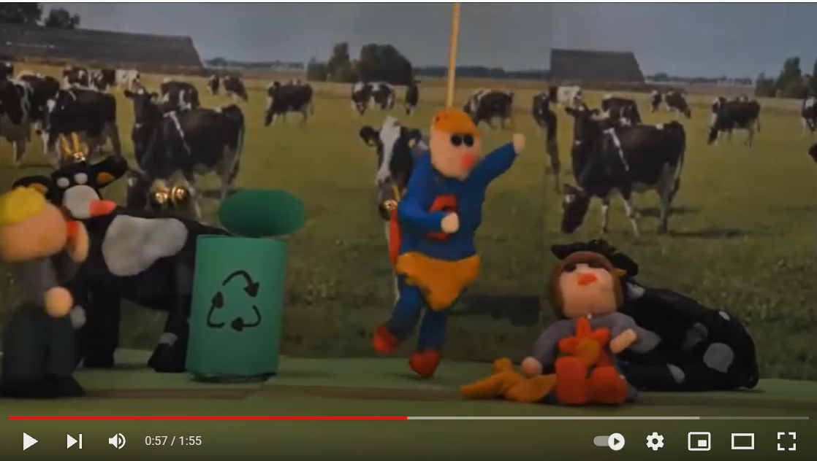
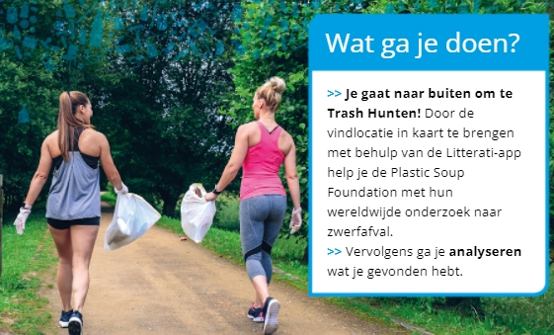
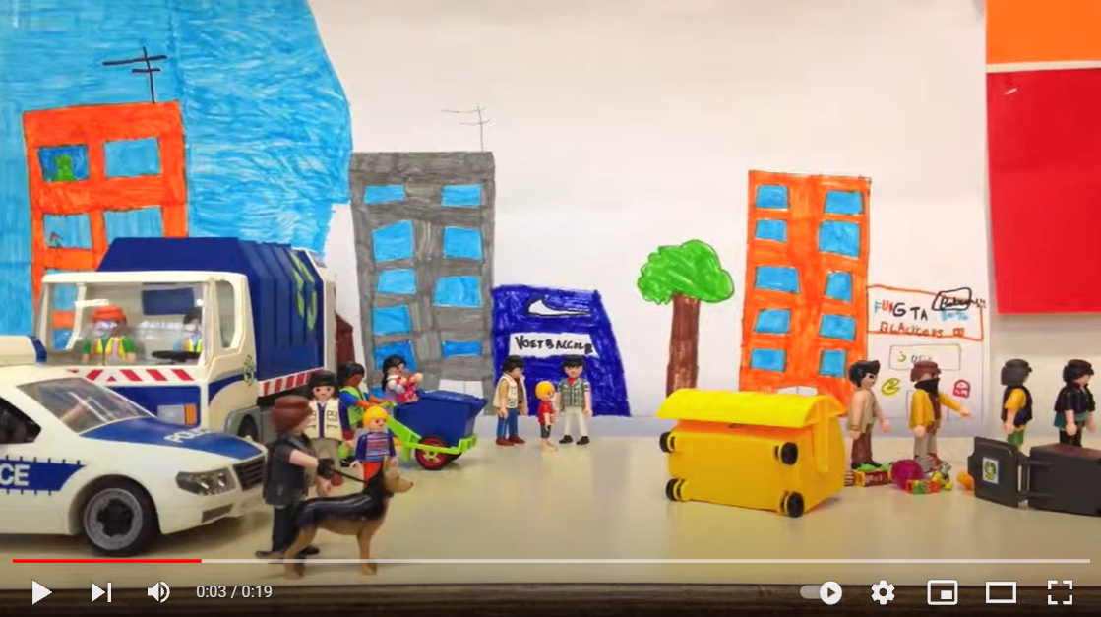
Afval

Slide 12
Projecten Klas 2
Website maken
Perfecte plaatje
Promotiefilm Het Erasmus
Broodjesproject
Woonwijk ontwerpen voor 2050
Stedenreis organiseren

Slide 13
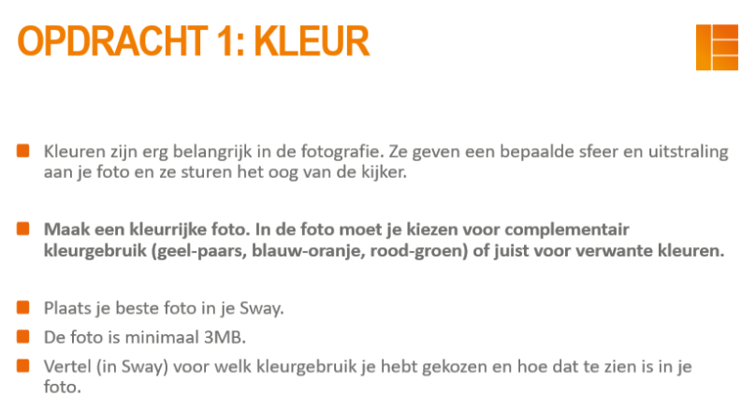
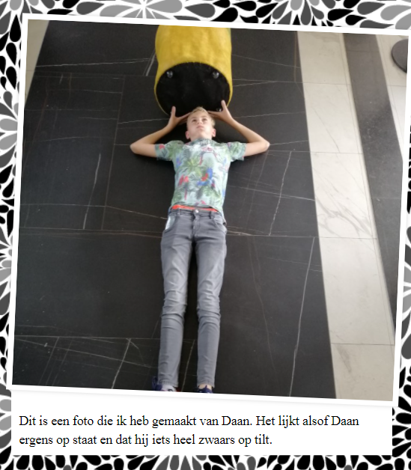
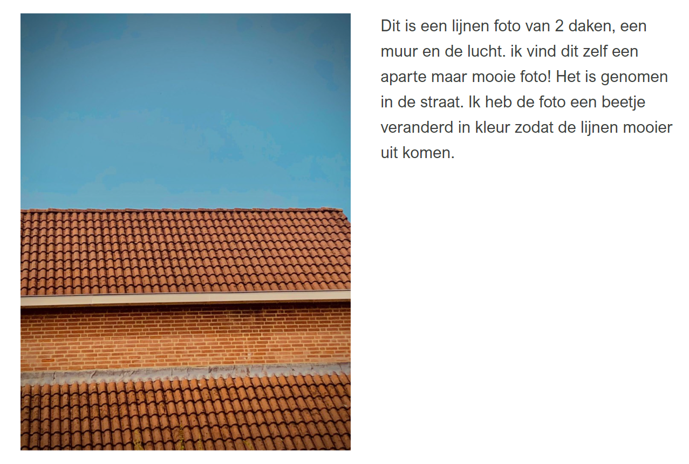
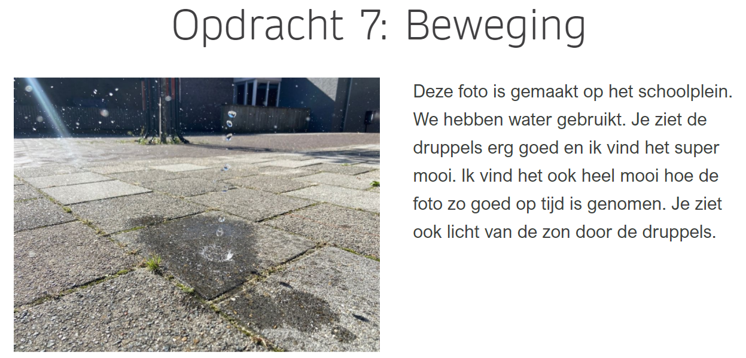
Perfecte plaatje

Slide 14
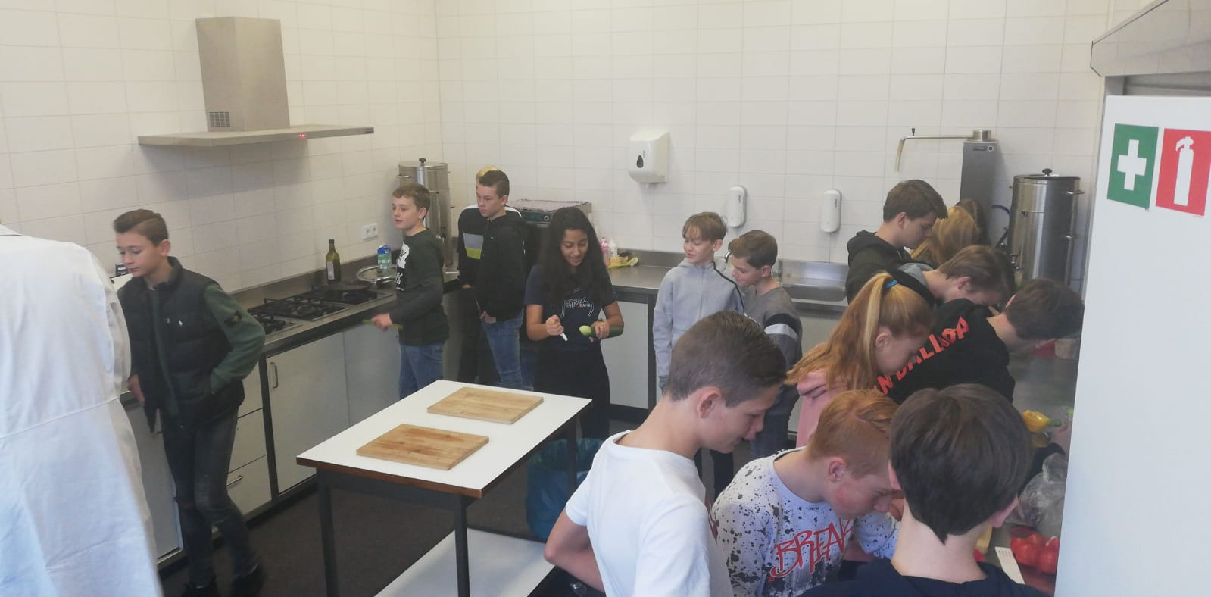
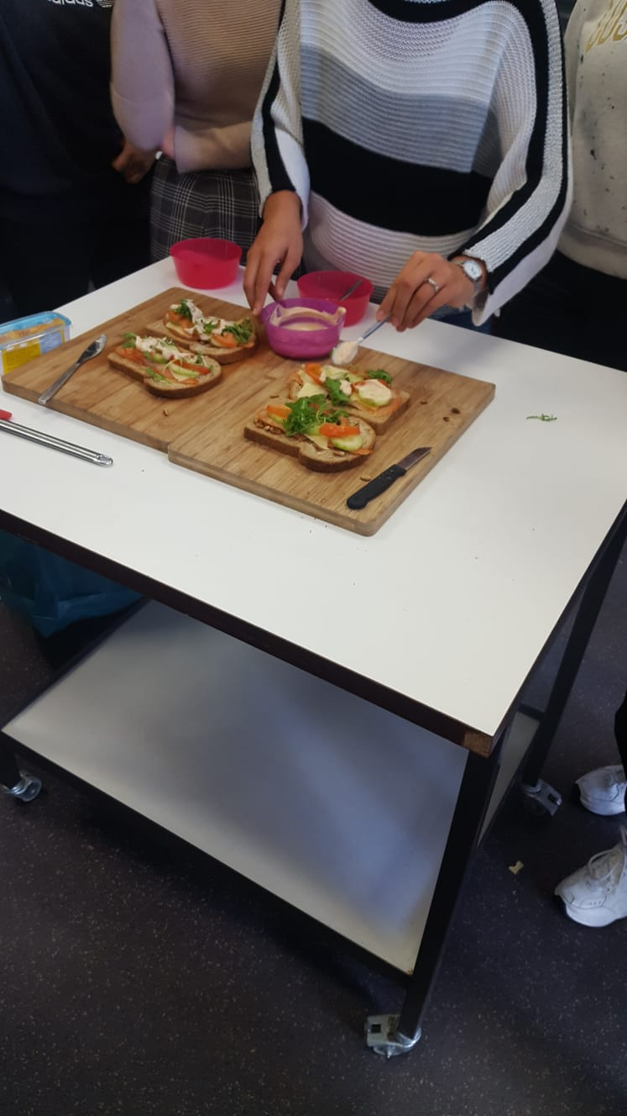
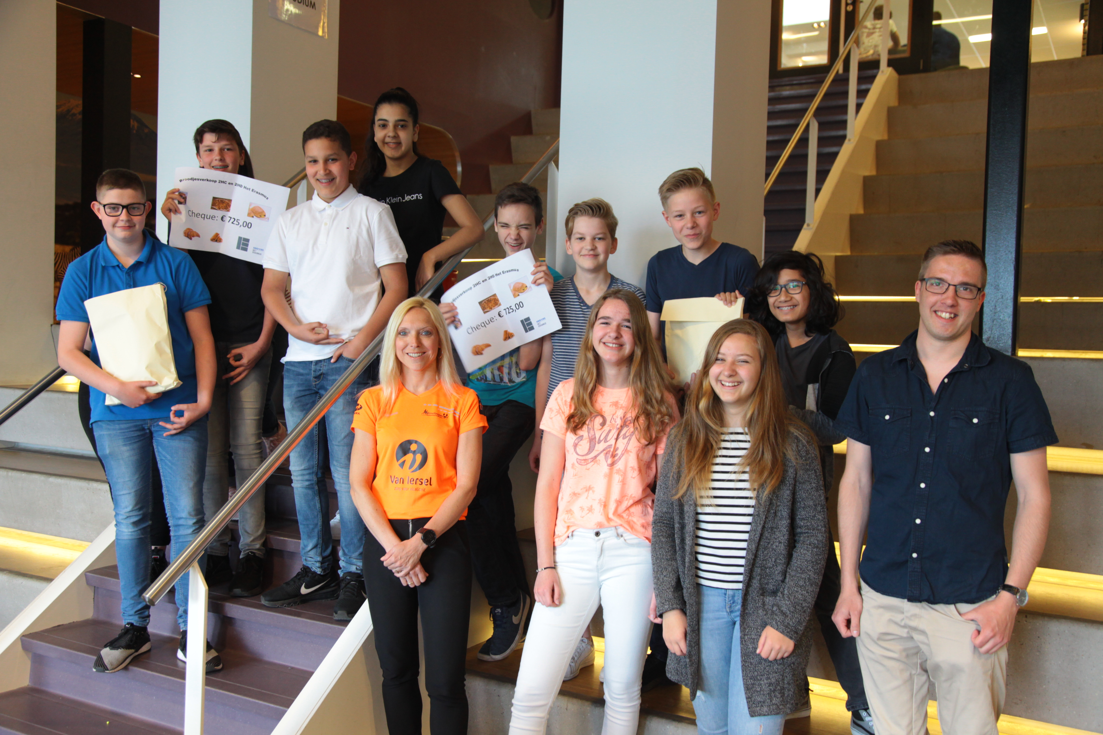
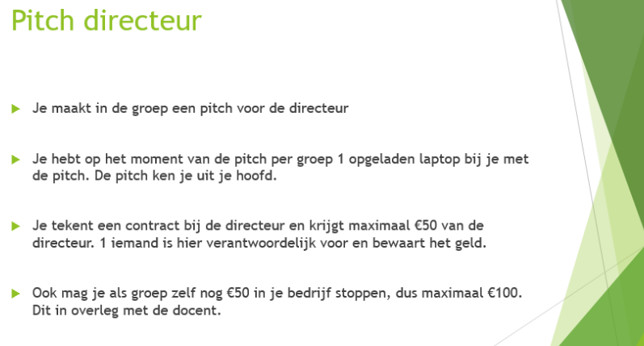
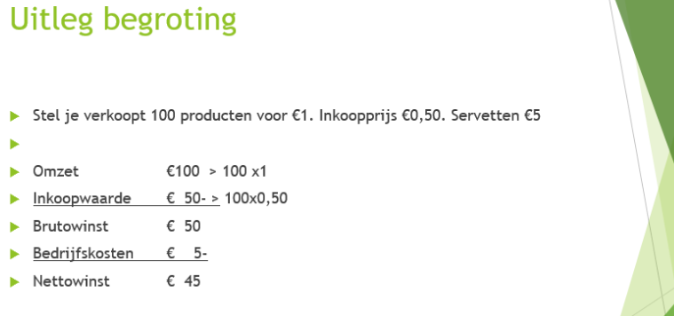
Broodjesproject

Slide 15
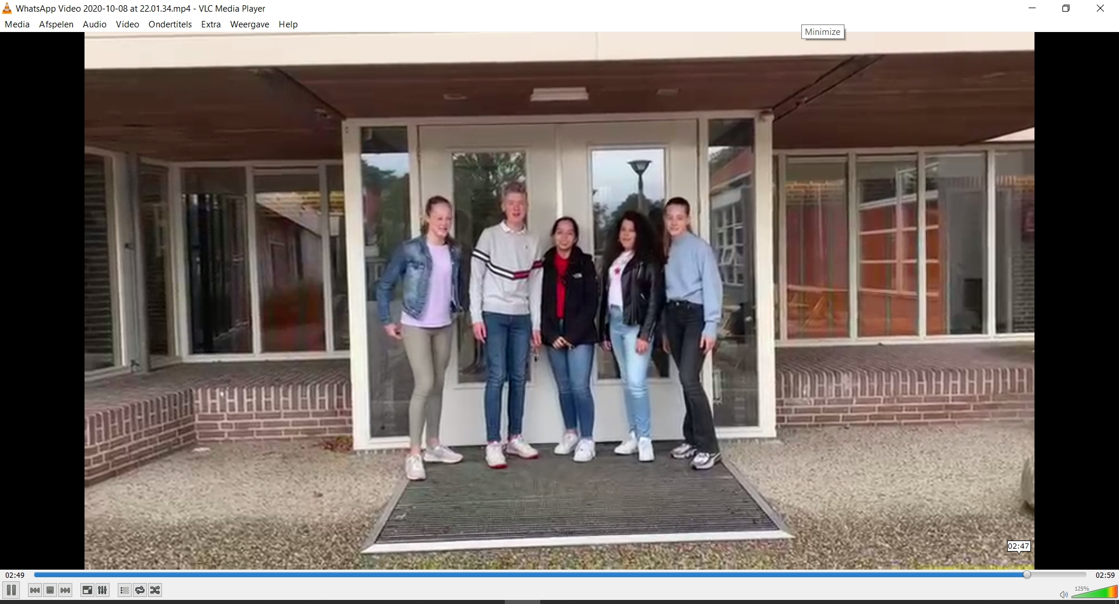
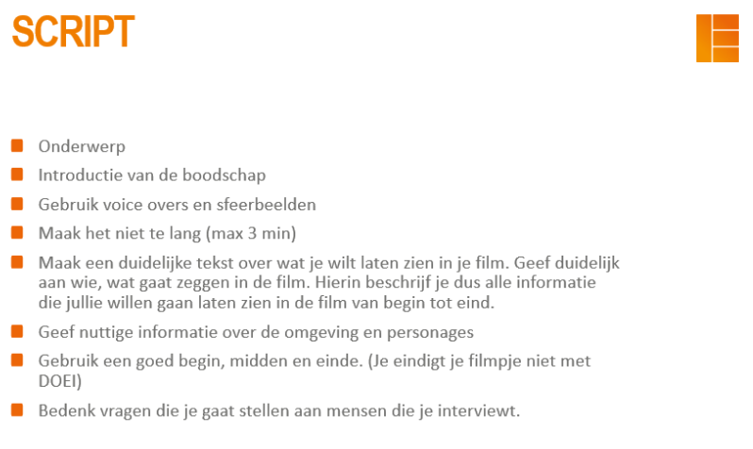
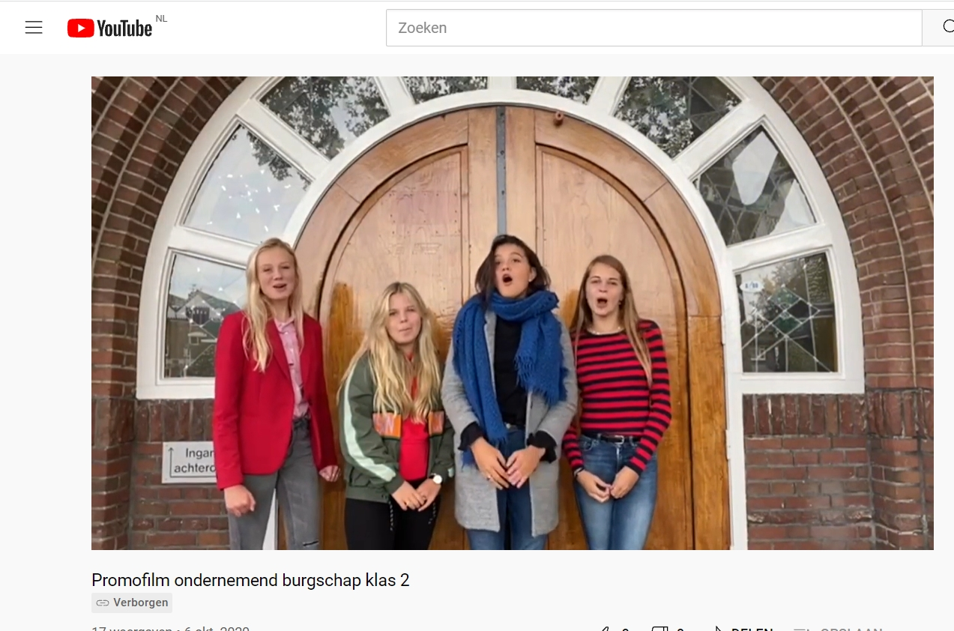
Promotiefilm

Slide 16
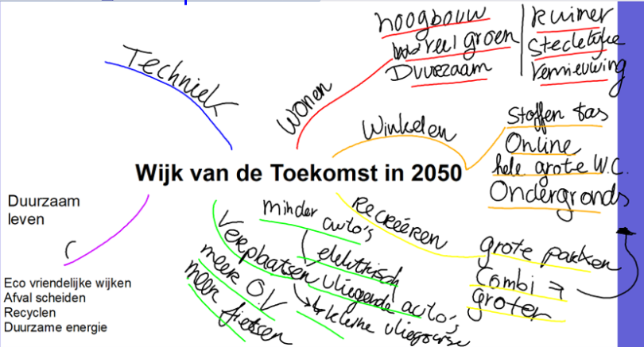
Wijk van de toekomst

Slide 17
Projecten Klas 3
Presenteren/LOB
Maatschappelijke stage (vrijstelling klas 4)
Day for Change
Politieke partij oprichten
Solliciteren

Slide 18
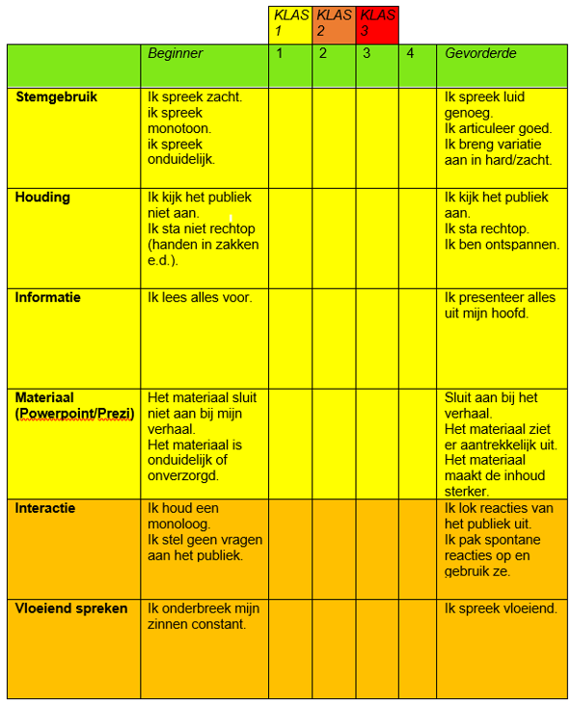
Presenteren LOB

Slide 19
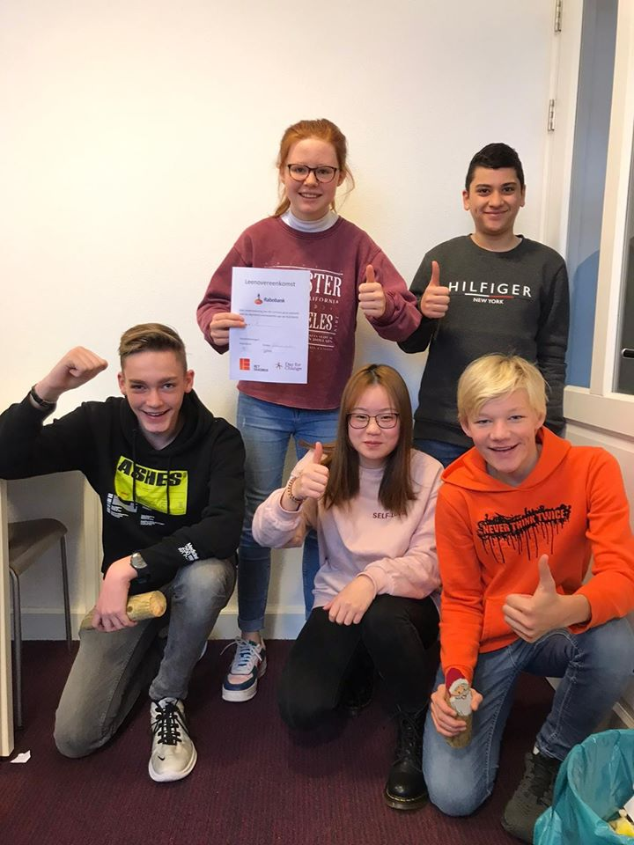
Day for change

Slide 21
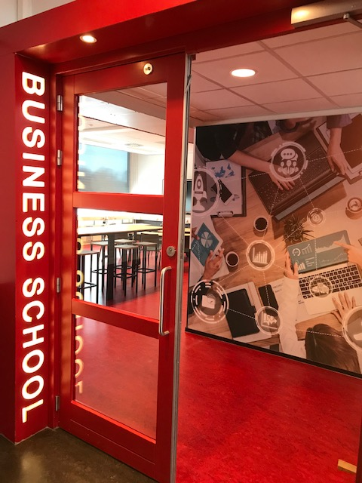
Organisatie onderbouw
Twee uur in de week Business School;
In aanraking met ondernemendheid en ondernemerschap;
Vaardigheidslijn op basis van projecten;
Zoveel mogelijk externe opdrachtgevers;
Eigen lokaal.
Notes:
Het is mogelijk om te wisselen in leerjaar 2

Slide 22
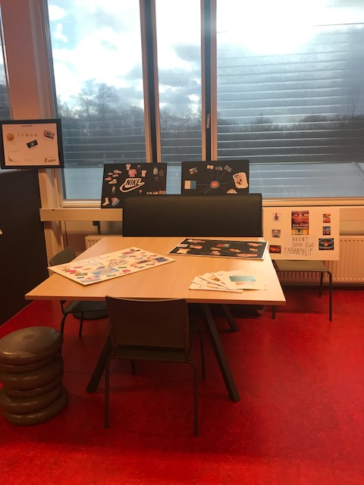
Waarom kiezen voor de Business School?
Ieder jaar kan de keuze worden gemaakt (lj 1, 2 en 3);
Projectmatig onderwijs;
De leerling heeft behoefte aan extra uitdaging;
In aanraking willen komen met het ondernemerschap en ondernemendheid;
Creativiteit kwijt kunnen.

Slide 23
Wat zijn de leeropbrengsten?
Leerlingen leren samen te werken;
Leerlingen leren te plannen en te organiseren;
Leerlingen leren elkaar feedback te geven en van elkaar te leren;
Leerlingen leren te reflecteren;
Leerlingen leren hoe een project aan te pakken;
Leerlingen ontwikkelen ICT vaardigheden;
Leerlingen ontwikkelen van verschillende presentatievaardigheden.

Slide 24
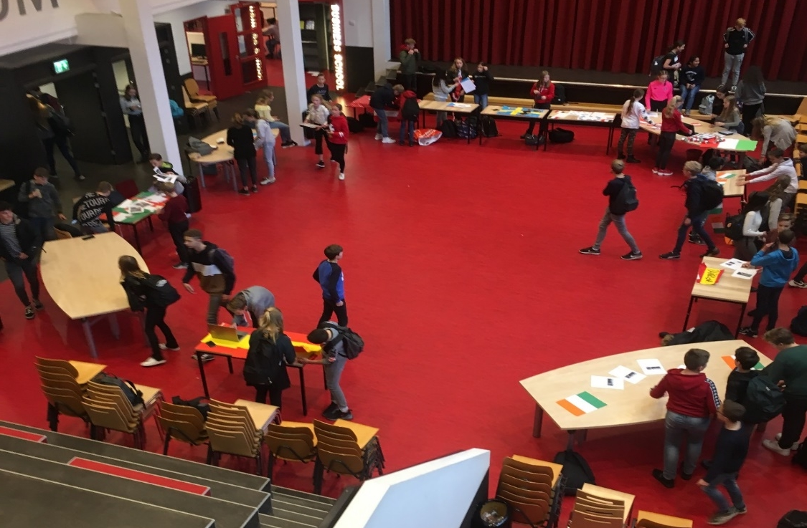
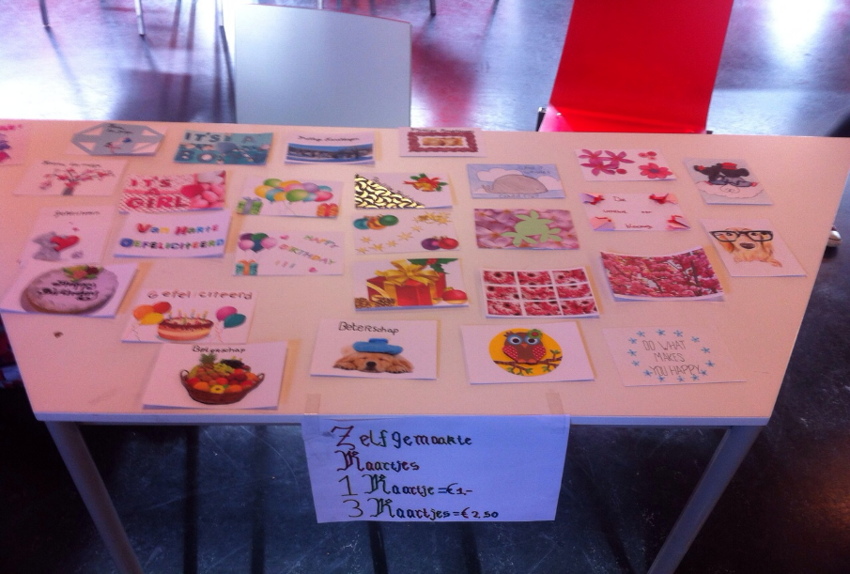
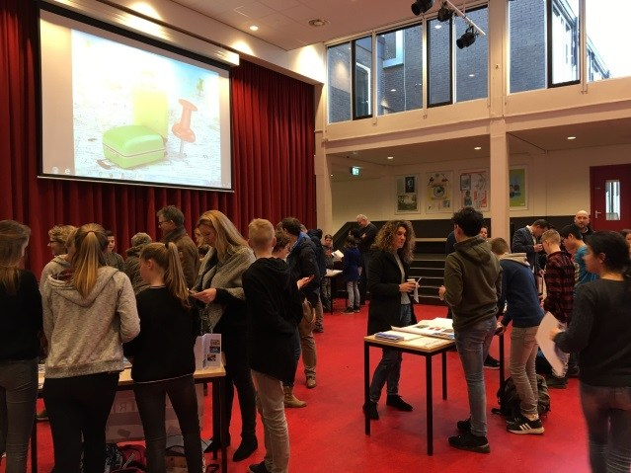

Slide 25
Opbouw project
Onderzoek
Ontwerp
Presentatie

Slide 26
Leerlijn
Onderbouw voor verbreding
Bovenbouw voor verdieping en voorbereiding vervolg onderwijs

Slide 27
Beoordeling resultaten:
Twee cijfers per project: Proces cijfer en een product cijfer
Het procescijfer:
Het samenwerken binnen je team
Het zelfstandig kunnen werken aan een taak
Het reflectieverslag
Het productcijfer:
Het verslag
De presentatie
Het gemiddelde wordt beïnvloed door een peerbeoordeling
Minimaal 2 keer per project.

Slide 28
Projecten leerjaar 1
Het Bouwlab
Organiseer een schoolfeest
Pitchen: Waar moet je op letten?
Kantineproject
Organiseer een reis

Slide 29
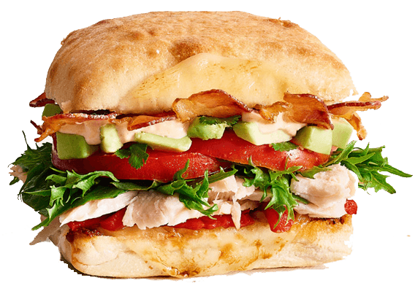
Notes:
Het is mogelijk om te wisselen in leerjaar 2

Slide 30
Projecten leerjaar 2
Ontwerp een game
City Marketing (Enschede Promoties)
Microkrediet gekoppeld aan Shelter Suit Foundation
Ontwerp een escape room

Slide 31
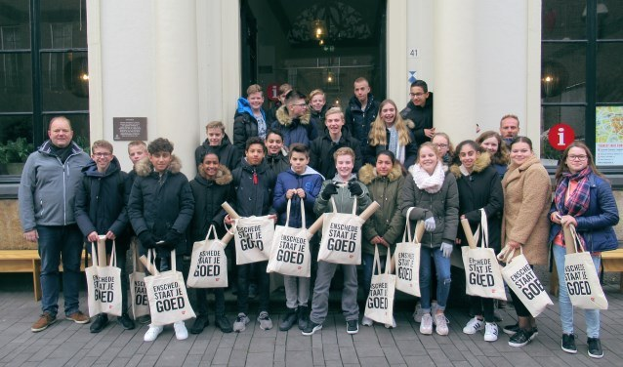

Slide 32
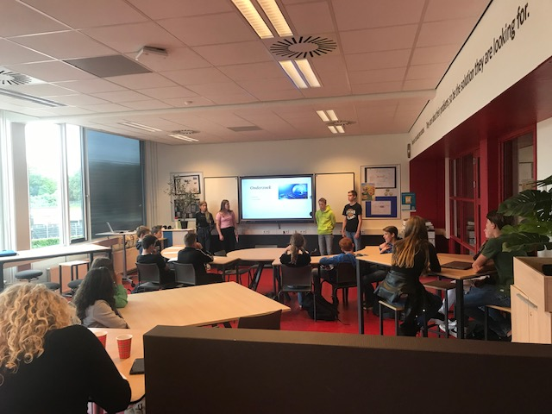

Slide 33
Projecten leerjaar 3
Design Thinking
Bedenk je eigen foodtruck
Maak een eigen webshop
Enschede stad
Day for change

Slide 34
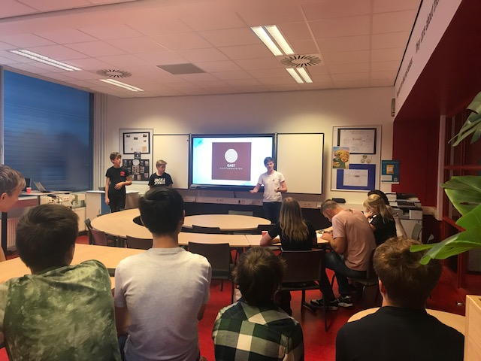

Slide 35
Vragen?

Slide 36
Vragen?
Zijn er nog vragen?
Mocht u naderhand nog vragen hebben, u kunt ons bereiken via de mail.
p.vaanhold@het-erasmus.nl
m.d.vries@het-erasmus.nl
e.dikmen@bc-enschede.nl

Slide 37
Ruimte om te delen

